Slide 1
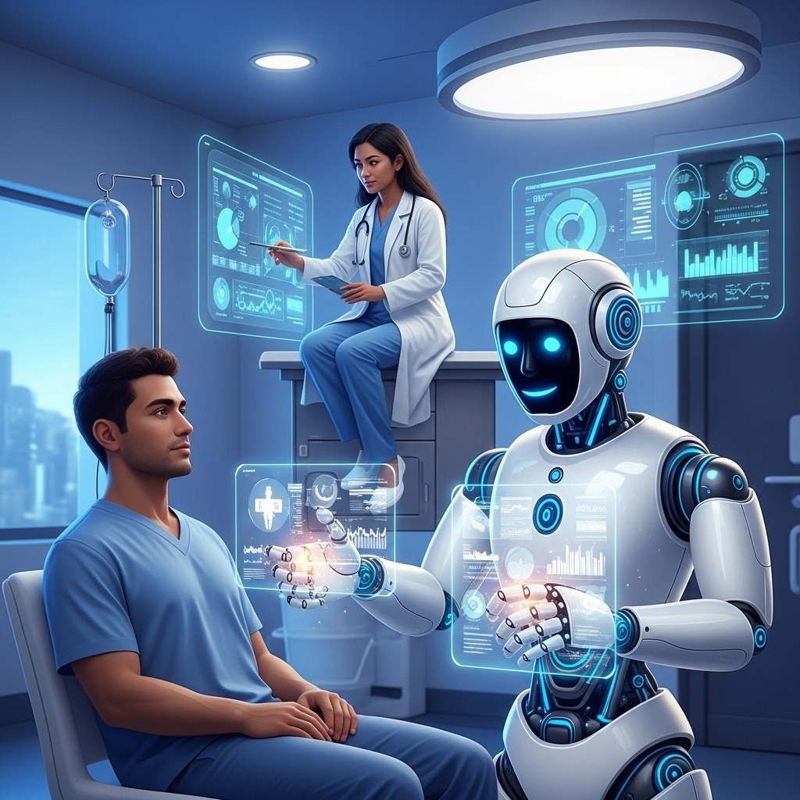
Как CNN находят опухоли, пневмонии и переломы

Slide 2
Почему нужен ИИ в медицине
Радиологи анализируют сотни снимков ежедневно и из-за усталости и невнимательности могут совершить ошибки.
ИИ снижает нагрузку и ускоряет диагностику

Slide 3
Типы медизображений
Рентген — переломы, пневмония
КТ — 3D-структуры органов
МРТ — мягкие ткани, связки, опухоли
Маммография — новообразования

Slide 4
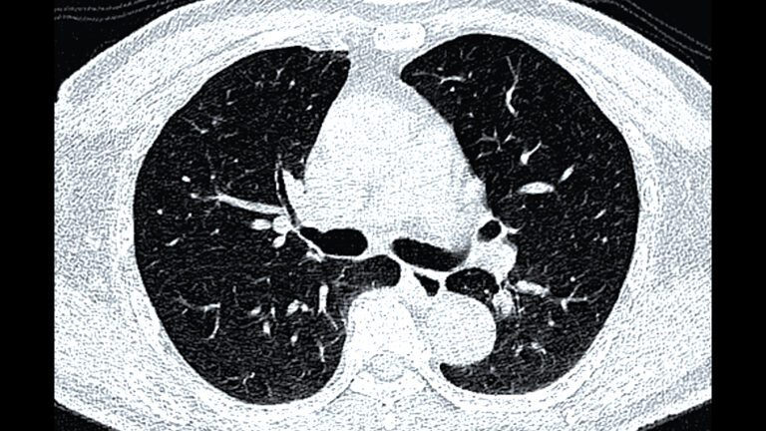
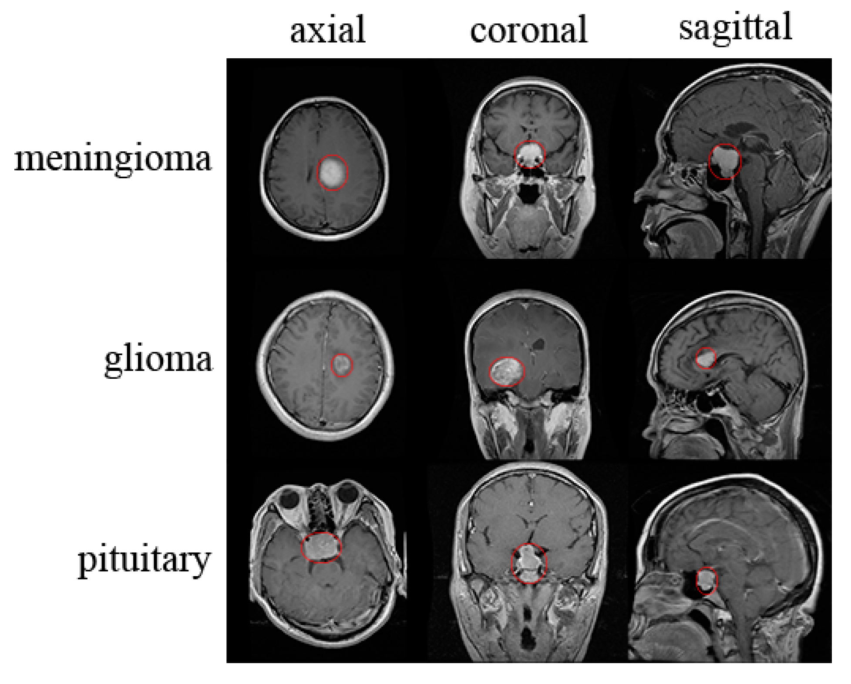

Slide 5
CNN
Сверточные сети используют свертки, которые скользят по картинке и ищут паттерны.
Первые слои находят линии и границы
Средние - текстуры
Глубокие - признаки патологий

Slide 6

Как CNN видит снимок
Из Сверток получаем карты признаков
Из Pooling выжимку ключевых зон
FC-слои - финальный диагноз

Slide 7
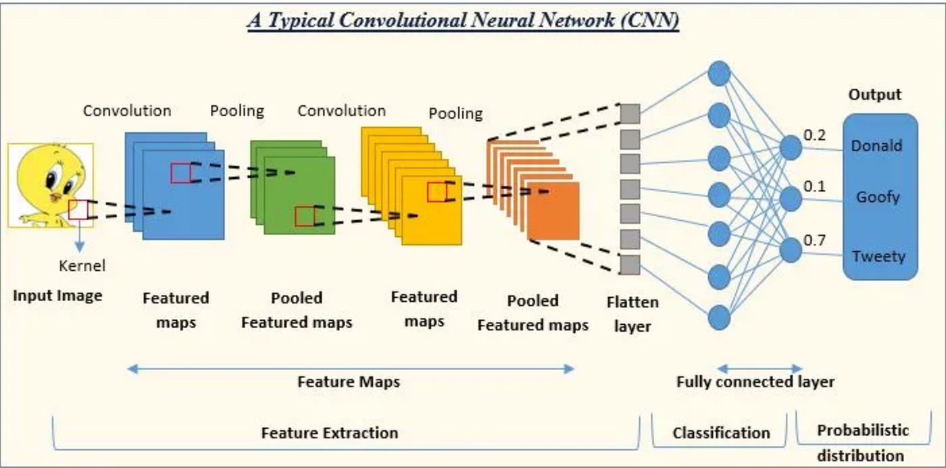

Slide 8
Пайплайн ИИ
Сбор данных
Разметка врачами
Препроцессинг
Обучение CNN
Получение результатов: класс / сегментация / локализация

Slide 9
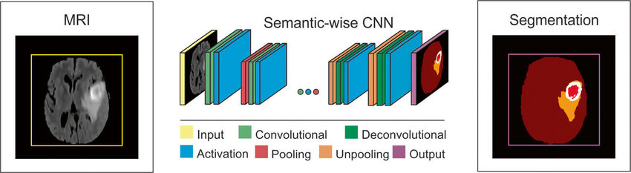
Опухоли
Нарушение структуры ткани
Неровные границы
Сегментация U‑Net

Slide 10
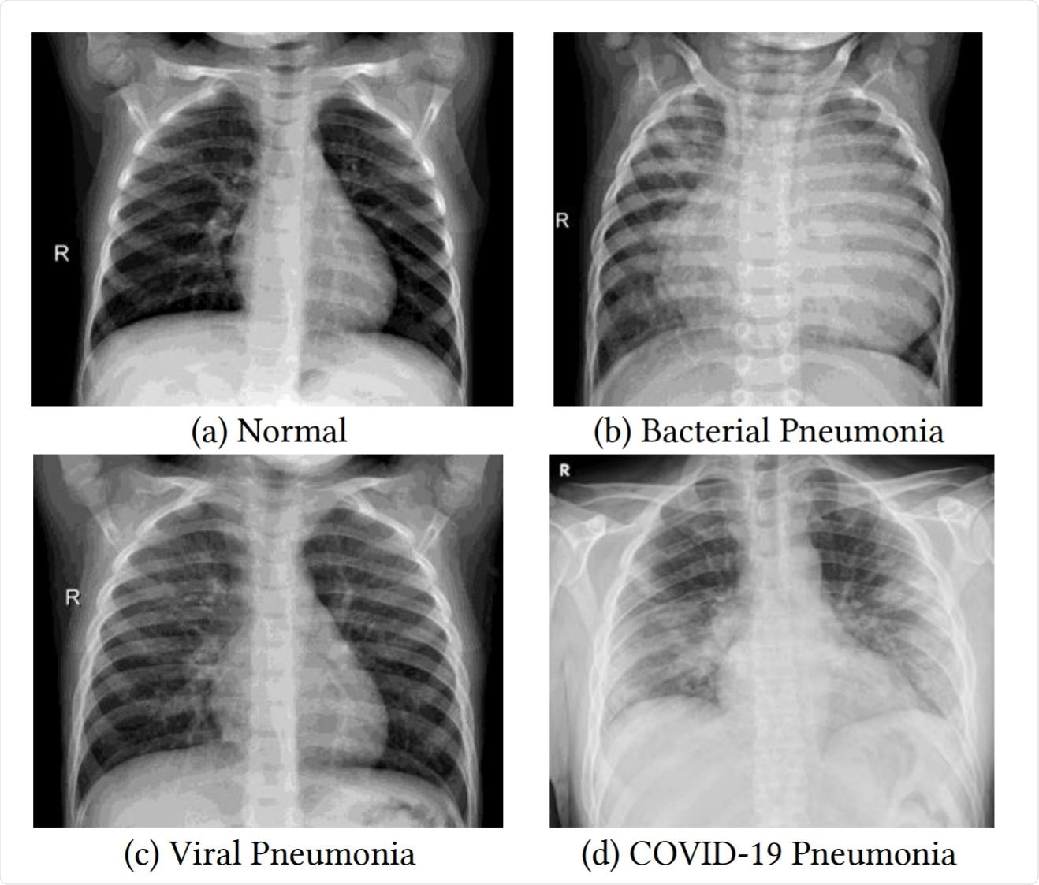
Пневмония
Уплотнения, светлые участки
Асимметрия лёгких
Размытые зоны лёгочной структуры

Slide 11
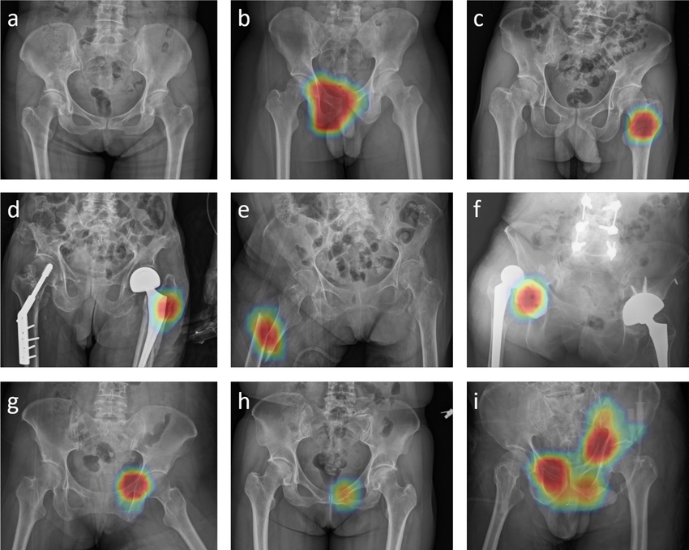
Переломы
Обрыв линий костей
Смещение фрагментов
Используется локализация

Slide 12
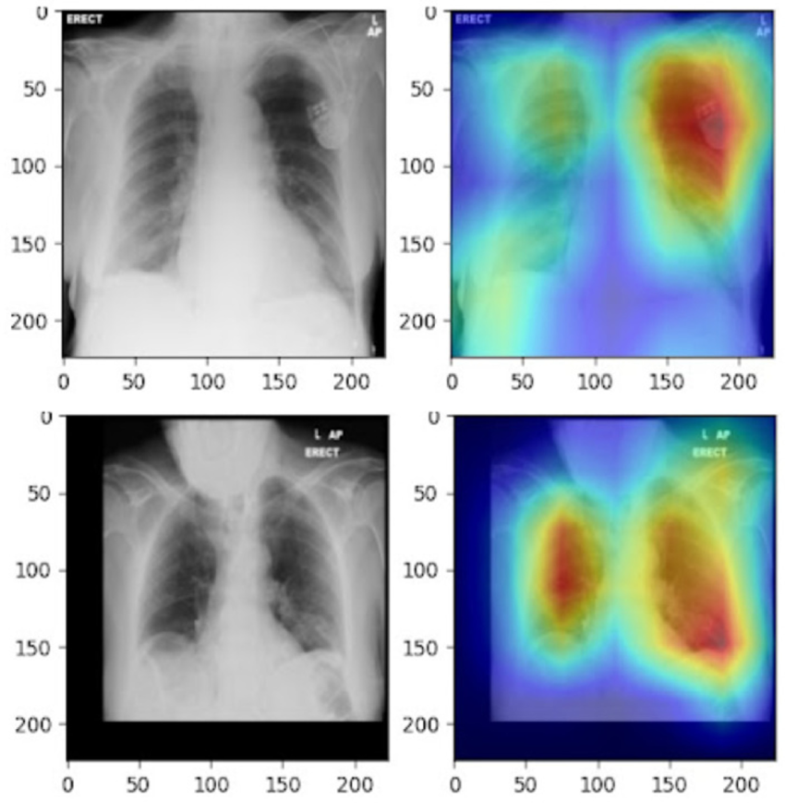
Интерпретация модели: Grad-CAM
Показывает, куда смотрела модель
Красные зоны - важные области

Slide 13
Ограничения
Чувствительны к качеству снимков, т.к разные аппараты
Могут усиливать ошибки разметки
Не всегда справляются с редкими патологиями
Плохо объясняют свои решения без специальных методов

Slide 14
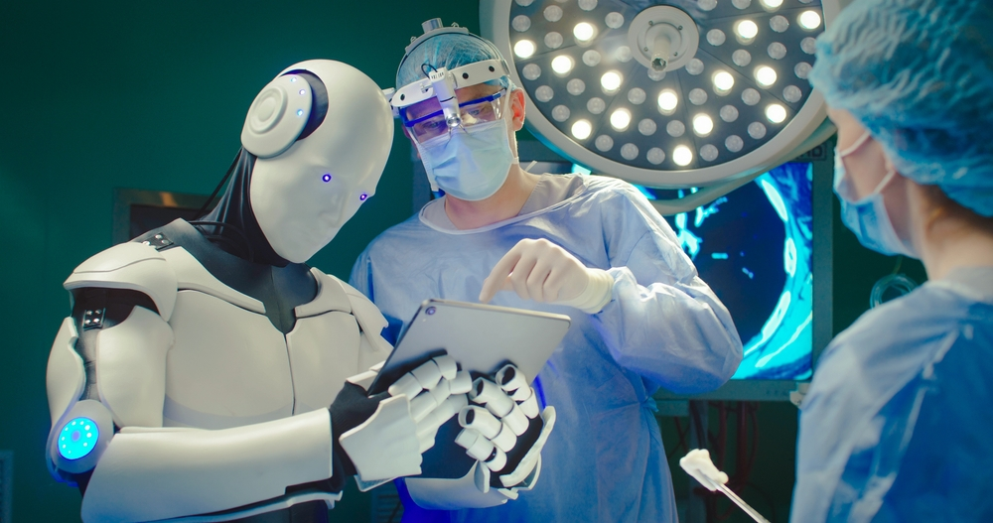
Роль врача
В реале CNN используется как:
Второе мнение
Фильтр приоритезации
Ускоритель анализа

Slide 15
Итоги
CNN отлично работают с изображениями
Ищут опухоли, пневмонию, переломы, узлы
Улучшают скорость и качество диагностики
Но требуют врача и верной настройки

Slide 16
Итоги
Метрики:
Accuracy ≈ 92.6% Precision (точность) ≈ 93% для пневмонии Recall (чувствительность) ≈ 96% для пневмонии Recall ≈ 88% для нормальных снимков F1-score ≈ 0.94 для пневмонии

Slide 17
Итоги
149 исследований посвящены именно CNN в медицинской визуализации на 2025г
В 2021 году каждая 4-я статья по диагностике изображений в ведущих журналах включала методы машинного обучения где CNN доминируют.
В практических клинических системах ИИ, использующих CNN-анализ изображений, исследования и метрики собирались на миллионах снимков (Москва более 1.5 млн)

